Slide 1


北风和小鱼

Slide 2
知道 颜色

Slide 3
知道 颜色
梧桐树 一口气

Slide 4
知道 颜色
梧桐树 一口气
浮出水面 鹅毛大雪

Slide 5
得意

Slide 6
北风得意地说：“哈哈，大家都怕我。”
北风看不见小鱼了,非常得意,它哪里知道，小鱼正在水底捉迷藏呢。

Slide 7
北风得意地说：
“哈哈，大家都怕我”

Slide 8
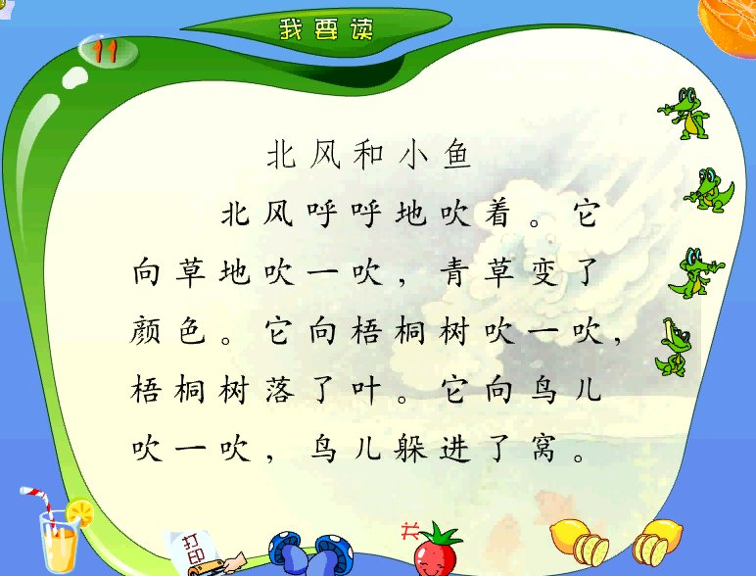


Slide 9
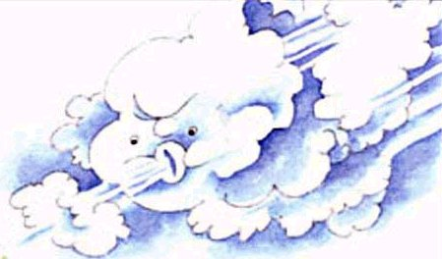

北风呼呼地吹着。

Slide 10

它向草地吹一吹，青草变了颜色。

Slide 11

它向梧桐树吹一吹，梧桐树落了叶。

Slide 12
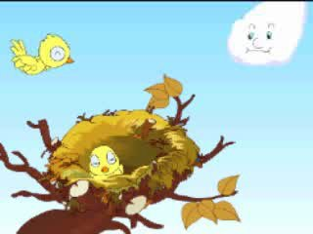
它向鸟儿吹一吹，鸟儿躲进了窝。

Slide 13
北风向 吹一吹，
。

Slide 14
青草、梧桐树、鸟儿
北风。
都怕

Slide 16
哈哈，大家
都怕我。

Slide 17

哈哈，大家
都怕我。
我们就
不怕。

Slide 18

小鱼不怕北风，在水里捉迷藏呢。

Slide 19
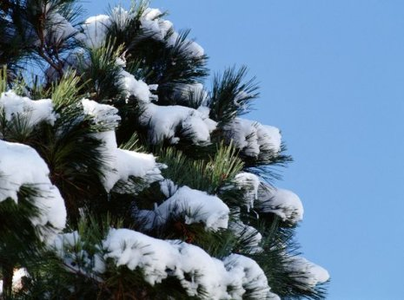
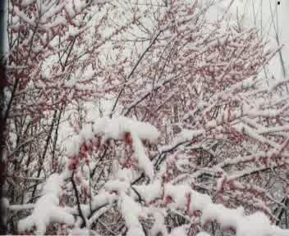
说一说
小松树不怕北风，笔直地站立着。
不怕北风，
。

Slide 20
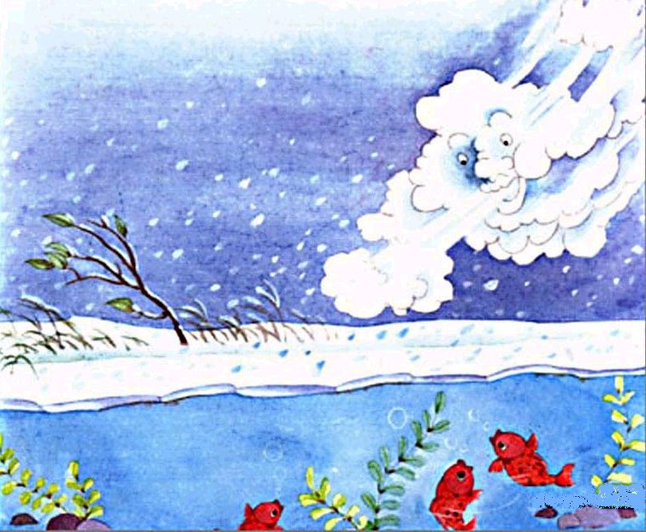
北风气极了，猛吹一口气，鹅毛大雪飘落在河面上，河水结冰了。

Slide 21
北风看不见小鱼了,非常得意,它哪里知道，小鱼正在水底捉迷藏呢。

Slide 22
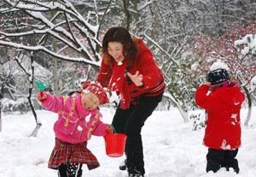
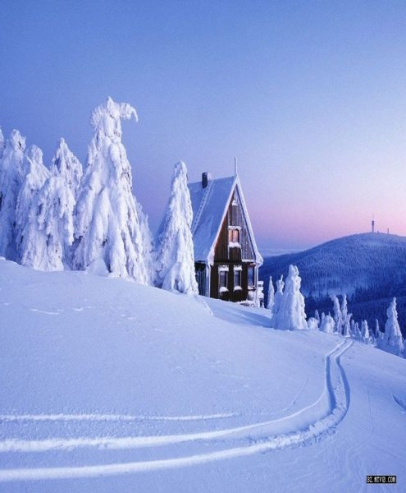

Slide 23
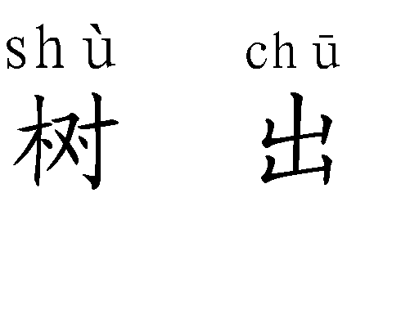

Slide 24






Slide 25
气 毛

Slide 26
